Slide 1
Пәні:
математика
Сынып:
5
Тоқсан:
II
Ұстаздың аты-жөні:

Slide 2

Жай бөлшектерді және аралас сандарды салыстыру
Бүгінгі сабақта:
Бөлімдері мен алымдары бірдей бөлшектерді салыстыра білуді,
Бөлімдері де, алымдары да әр түрлі бөлшектерді салыстыра білуді,
Аралас сандарды салыстыра білуді үйренесіздер.

Slide 3

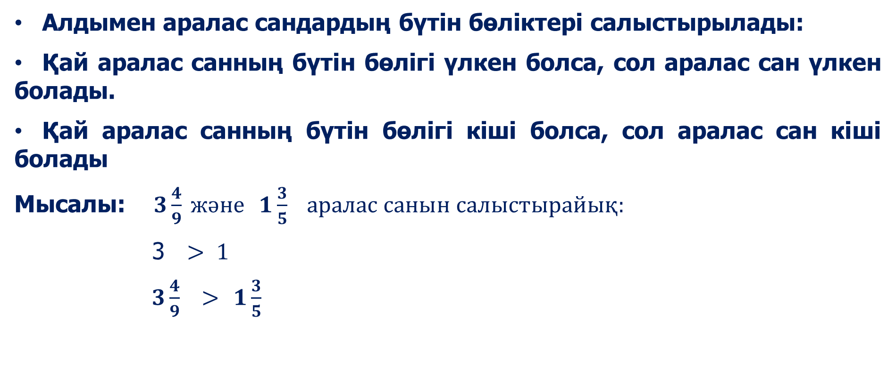
Аралас сандарды салыстыру
Алдымен аралас сандардың бүтін бөліктері салыстырылады:
Қай аралас санның бүтін бөлігі үлкен болса, сол аралас сан үлкен болады.
Қай аралас санның бүтін бөлігі кіші болса, сол аралас сан кіші болады
Мысалы: $3\frac{4}{9} және$ $1\frac{3}{5} аралас санын салыстырайық:$
3 $> 1$
$3\frac{4}{9} >$ $1\frac{3}{5}$

Slide 4
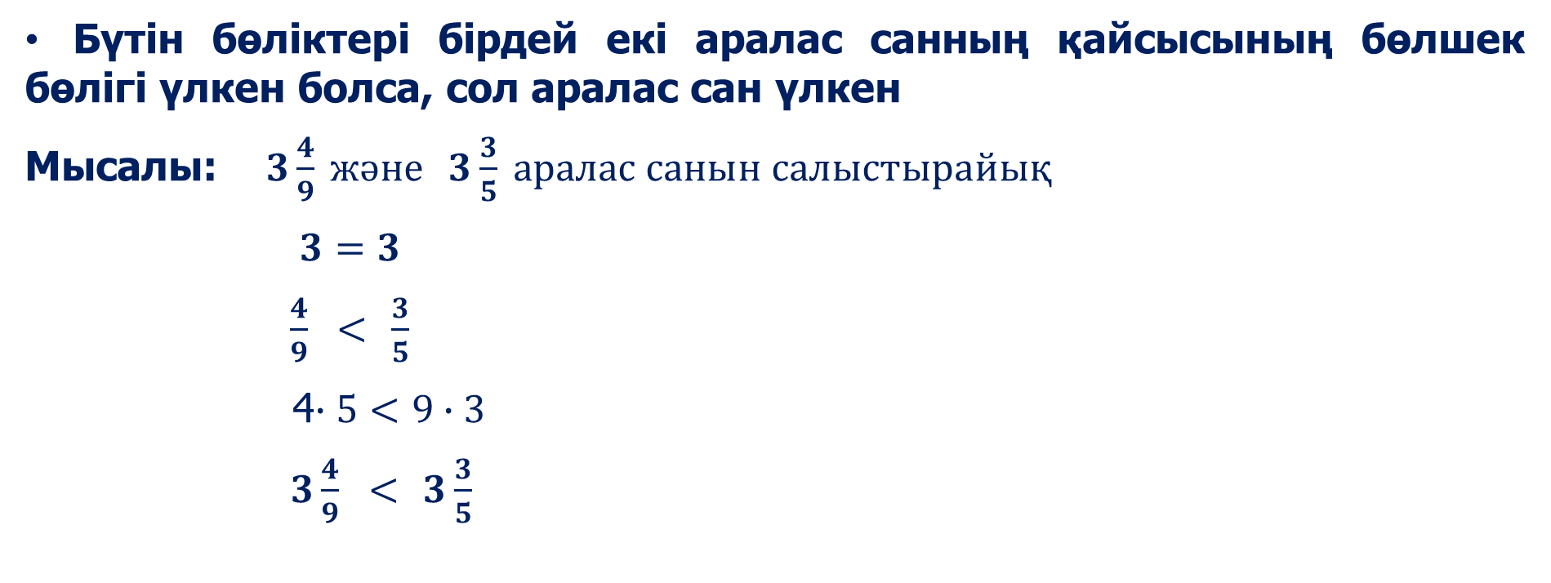
Аралас сандарды салыстыру
Бүтін бөліктері бірдей екі аралас санның қайсысының бөлшек бөлігі үлкен болса, сол аралас сан үлкен
Мысалы: $3\frac{4}{9} және$ $3\frac{3}{5} аралас санын салыстырайық$
$3=3$
$\frac{4}{9} <$ $\frac{3}{5}$
4$∙5<9∙3$
$3\frac{4}{9} <$ $3\frac{3}{5}$

Slide 5
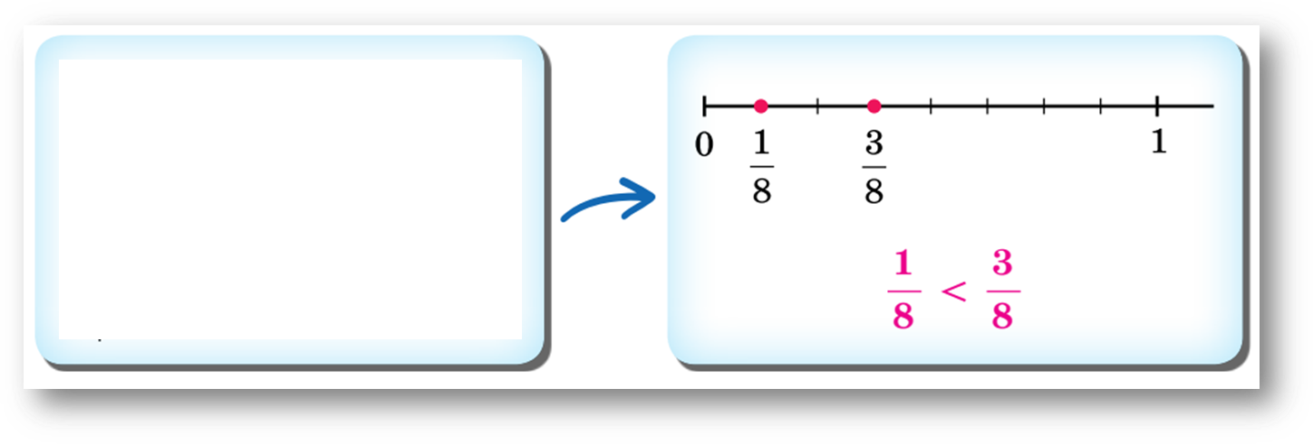
Координаталық сәуледе бөлшектерді салыстырайық
Координаталық сәуле бойында үлкен бөлшек оң жақта, ал одан кіші бөлшек сол жақта кескінделеді.

Slide 6

Тапсырма. Аралас сандарды салыстырыңыз:
$4\frac{3}{4}$ > $3\frac{5}{6 }$ 4) $1\frac{7}{9 }$ > $1\frac{5}{7}$
$2\frac{1}{2}$ < $2\frac{3}{5}$ 5) $6\frac{3}{8 }$ < $7\frac{1}{4}$
$6\frac{4}{7}$ > $6\frac{4}{9 }$ 6) $2\frac{5}{6 }$ > $2\frac{3}{4}$

Slide 7
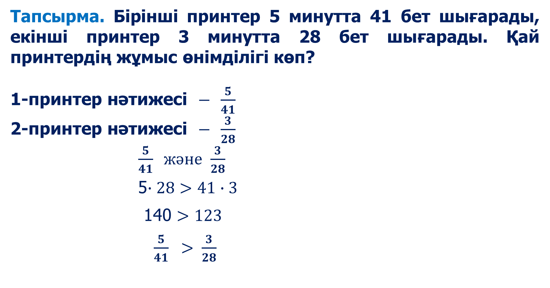
Тапсырма. Бірінші принтер 5 минутта 41 бет шығарады, екінші принтер 3 минутта 28 бет шығарады. Қай принтердің жұмыс өнімділігі көп?
1-принтер нәтижесі $− \frac{5}{41}$
2-принтер нәтижесі $− \frac{3}{28}$
$\frac{5}{41} және$ $\frac{3}{28}$
5$∙28>41∙3$
140 $>123$
$\frac{5}{41} >$ $\frac{3}{28}$
Жауабы: Бірінші принтер

Slide 8
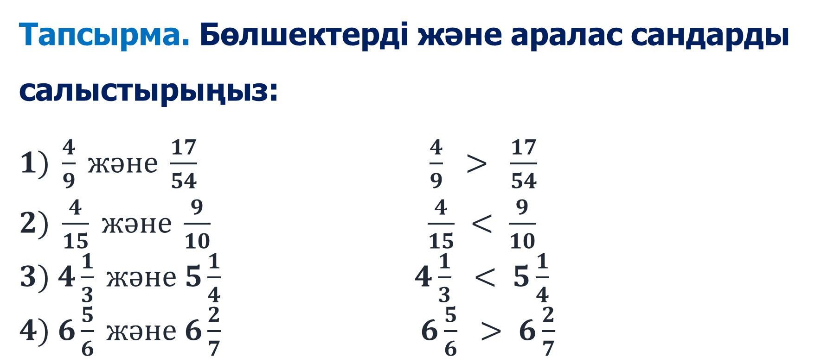
Тапсырма. Бөлшектерді және аралас сандарды салыстырыңыз:
$1) \frac{4}{9} және \frac{17}{54}$ $\frac{4}{9} > \frac{17}{54}$
$2) \frac{4}{15} және \frac{9}{10}$ $\frac{4}{15} < \frac{9}{10}$
$3) 4\frac{1}{3} және 5\frac{1}{4}$ $4\frac{1}{3} < 5\frac{1}{4}$
$4) 6\frac{5}{6} және 6\frac{2}{7}$ $6\frac{5}{6} > 6\frac{2}{7}$

Slide 9

Қорытынды:
Бүгінгі сабақта:
Бөлімдері мен алымдары бірдей бөлшектерді салыстыра білуді,
Бөлімдері де, алымдары да әр түрлі бөлшектерді салыстыра білуді,
Аралас сандарды салыстыра білуді үйрендіңіздер.

